Slide 1


SISTEM PENDUKUNG KEPUTUSAN DALAM REKRUTMEN SYSTEM ENGINEER PT RACKH LINTAS CABANG JAKARTA DENGAN PENDEKATAN METODE ADDITIVE RATIO ASSESMENT (ARAS)
Junior Hamdan Nasution 2020020252
Dosen Pembimbing 1
Dosen Pembimbing 2
Ardianto Pranata, S,Kom, M.Kom.
Milfa Yetri, S .Kom, M.Kom.

Slide 2

BAB 1
Latar Belakang
Masalah
Solusi
Hasil
PT. Rackh Lintas Asia di cabang Jakarta menghadapi kesulitan dalam proses rekrutmen system engineer yang efisien dan efektif dalam menemukan kandidat yang sesuai dengan kebutuhan perusahaan menghambat kemampuan perusahaan untuk menghadapi permintaan layanan teknologi yang terus meningkat.
Penerapan Metode Additive Ratio Assessment (ARAS) dalam Sistem Pendukung Keputusan (SPK) dapat membantu meningkatkan efisiensi dan objektivitas proses rekrutmen system engineer. Dengan ARAS, perusahaan dapat menilai calon kandidat secara lebih akurat dan efisien.
Penerapan Metode ARAS dalam proses rekrutmen system engineer di PT Rackh Lintas Asia cabang Jakarta diharapkan dapat meningkatkan efisiensi dan efektivitas dalam pemilihan kandidat terbaik.

Slide 3



Implementasi Metode ARAS dalam SPK rekrutmen system engineer di PT Rackh Lintas Asia.
Rumusan Masalah
Efektivitas Metode ARAS dalam rekrutmen system engineer di PT Rackh Lintas Asia dibanding pendekatan tradisional sebelumnya.
Adanya SPK dengan Metode ARAS dapat mengurangi waktu seleksi dan rekrutmen system engineer di PT Rackh Lintas Asia.
Das Wissen
eines Unternehmens
verteilt sich auf Daten, Dokumente und deren Mitarbeiter. Wir unterstützten
SPK Metode ARAS meningkatkan akurasi pemilihan kandidat system engineer di PT Rackh Lintas Asia.

Slide 4
Implementasi Metode ARAS dalam SPK rekrutmen system engineer di PT Rackh Lintas Asia, termasuk instalasi, konfigurasi, pengembangan, pengujian, dan validasi.
Batasan Masalah
Analisis waktu seleksi dan rekrutmen system engineer dengan SPK Metode ARAS, termasuk perbandingan dengan pendekatan tradisional sebelumnya.
Penelitian membandingkan kemampuan SPK dalam memilih kandidat system engineer dengan pendekatan tradisional di PT Rackh Lintas Asia.
Das Wissen
eines Unternehmens
verteilt sich auf Daten, Dokumente und deren Mitarbeiter. Wir unterstützten
Perbandingan efektivitas Metode ARAS dengan pendekatan rekrutmen tradisional di PT Rackh Lintas Asia, meliputi kecepatan, biaya, dan akurasi dalam proses seleksi.

Slide 5




Tujuan Penelitian
Identifikasi dan analisis implementasi Metode ARAS dalam SPK rekrutmen system engineer di PT Rackh Lintas Asia.
Evaluasi efektivitas Metode ARAS dalam meningkatkan proses seleksi dan pengambilan keputusan dibandingkan dengan pendekatan tradisional.
Mengukur dampak adopsi SPK Metode ARAS terhadap pengurangan waktu dalam proses seleksi dan rekrutmen.
Menilai akurasi pemilihan kandidat oleh SPK Metode ARAS dan membandingkannya dengan pendekatan tradisional.

Slide 6

Manfaat Penelitian
Penelitian ini membantu PT Rackh Lintas Asia meningkatkan efisiensi rekrutmen system engineer dengan SPK Metode ARAS, menghemat waktu dan sumber daya dalam seleksi karyawan.
Penelitian ini menggunakan Metode ARAS dalam SPK untuk membuat keputusan rekrutmen yang lebih tepat, mengurangi risiko kesalahan dalam pemilihan kandidat system engineer.
Adopsi SPK Metode ARAS membantu perusahaan menemukan kandidat sesuai kebutuhan system engineer, meningkatkan kualitas tenaga kerja, dan mengurangi kesenjangan antara kebutuhan perusahaan dan kemampuan karyawan.
Penelitian ini membantu pengembangan teknologi SDM dengan integrasi Metode ARAS ke dalam SPK, memperbarui sistem rekrutmen sesuai kebutuhan bisnis yang berubah.

Slide 7
BAB 2
Aplikasi Pendukung
VS Code
XAMPP
My SQL
Draw.Io
Github

Slide 8





BAB 3
Metodologi Penelitian
1. Membuat Matriks Keputusan
5. Menentukan Nilai Peringkat (Ki)
$X_{ }= \left[\begin{matrix}X_{01} & \begin{matrix}X_{0j} & … & X_{0n}\end{matrix} \\ \begin{matrix}X_{11} \\ ⋮ \\ X_{n1}\end{matrix} & \begin{matrix}\begin{matrix}X_{ij} & … & X_{in}\end{matrix} \\ \begin{matrix}⋮ & ⋱ & ⋮\end{matrix} \\ \begin{matrix}X_{mj} & … & X_{mn}\end{matrix}\end{matrix}\end{matrix}\right]$
$K_{i}$ = $\frac{S_{i}}{S_{0}}$
Perangkingan
2. Normalisasi Matriks
4. Menentukan Nilai Fungsi Optimalisasi
Rij = $\frac{Xij}{\sum_{i=0 }^{m}{Xij}}$
Si = $\sum_{i }^{n}{=}$ 1 dij :
3. Menentukan Bobot Matriks Ternomalisasi
D = [$d_{ij}$] m x n = $r_{ij}$

Slide 9
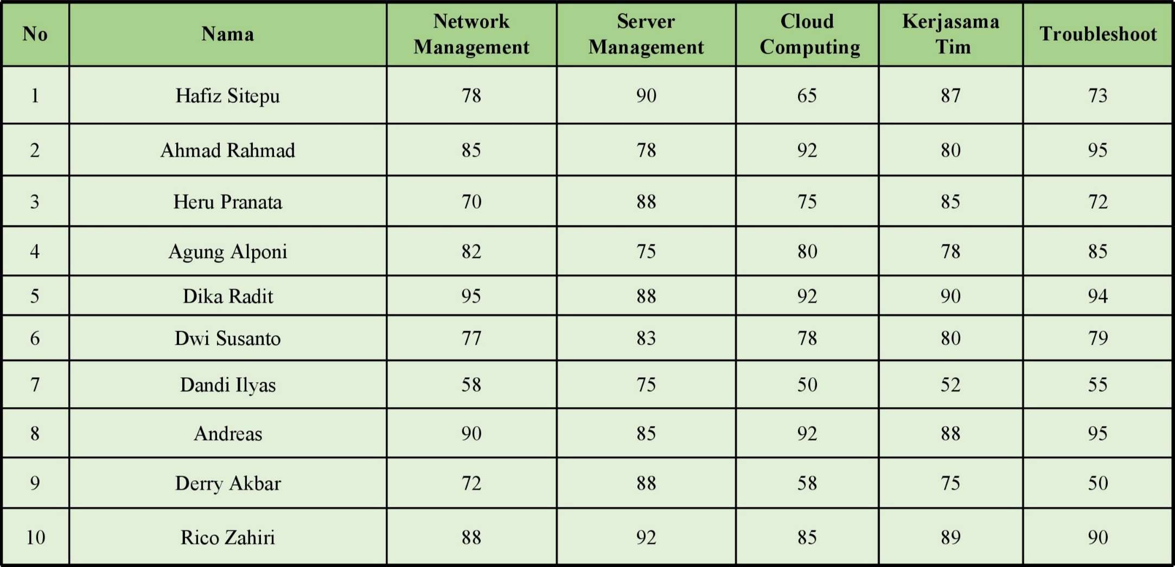
Data Alternatif

Slide 10
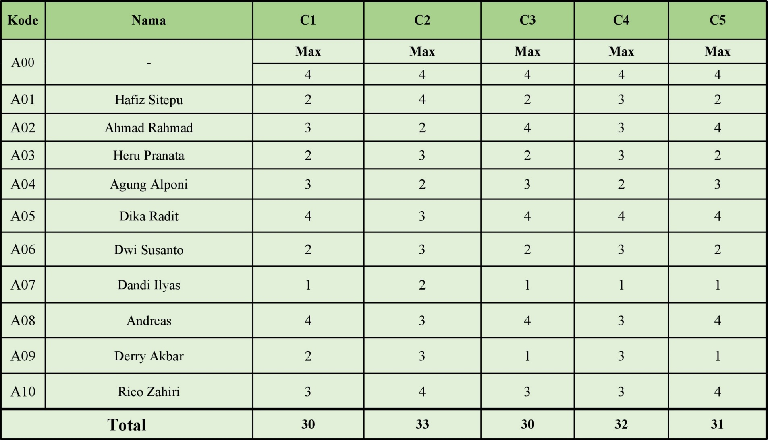
Konversi Data Alternatif

Slide 11
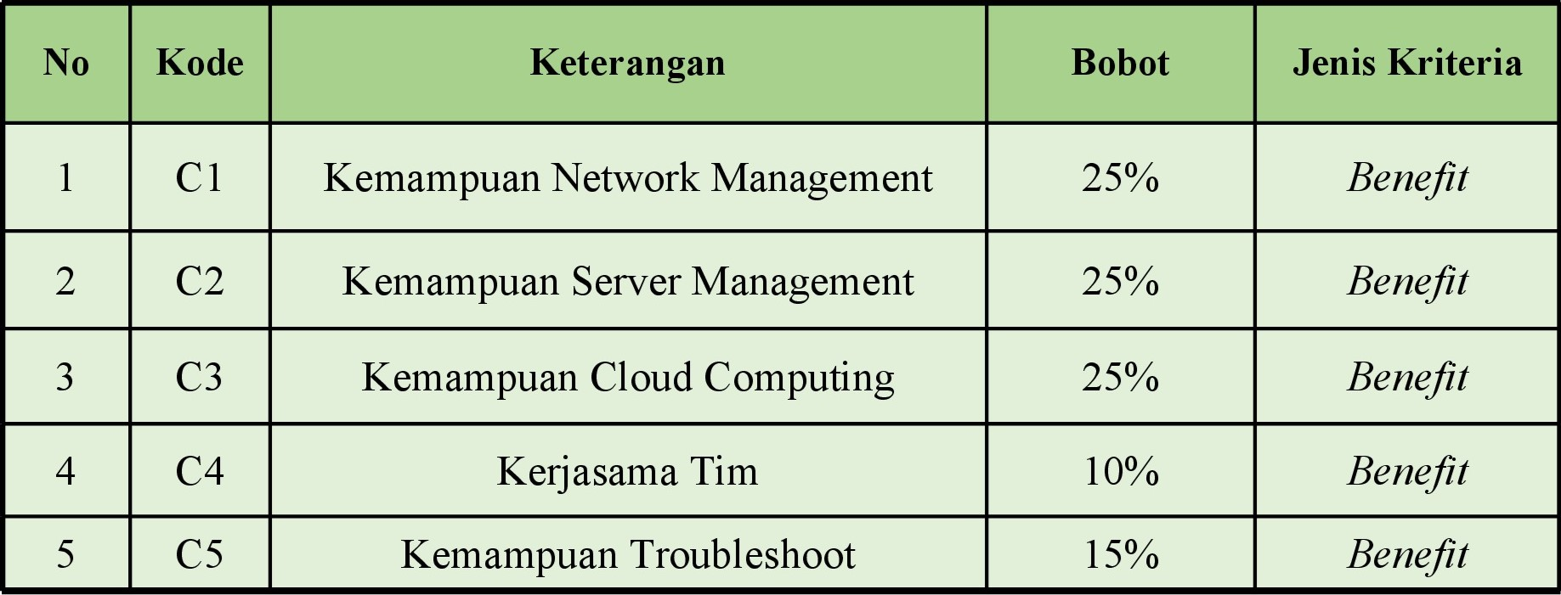
Data Kriteria

Slide 12


$R_{ij}$ = $\left[\begin{matrix}0.1333 & \begin{matrix}0.1212 & 0.1333 & 0.1250\end{matrix} & 0.1290 \\ 0.0667 & \begin{matrix}0.1212 & 0.0667 & 0.0937\end{matrix} & 0.0645 \\ \begin{matrix}\begin{matrix}\begin{matrix}\begin{matrix}0.1000 \\ 0.0667 \\ 0.1000\end{matrix} \\ 0.1333 \\ 0.0667\end{matrix} \\ 0.0333 \\ 0.1333\end{matrix} \\ 0.0667 \\ 0.1000\end{matrix} & \begin{matrix}\begin{matrix}\begin{matrix}\begin{matrix}0.0606 \\ 0.0909 \\ 0.0606\end{matrix} \\ 0.0909 \\ 0.0909\end{matrix} \\ 0.0606 \\ \begin{matrix}0.0909 \\ 0.0909 \\ 0.1212\end{matrix}\end{matrix} & \begin{matrix}0.1333 \\ 0.0667 \\ \begin{matrix}0.1000 \\ 0.1333 \\ \begin{matrix}0.0667 \\ 0.0333 \\ \begin{matrix}0.1333 \\ \begin{matrix}0.0333 \\ 0.1000\end{matrix}\end{matrix}\end{matrix}\end{matrix}\end{matrix} & \begin{matrix}\begin{matrix}\begin{matrix}\begin{matrix}0.0937 \\ 0.0937 \\ 0.0625\end{matrix} \\ 0.1250 \\ 0.0937\end{matrix} \\ 0.0312 \\ 0.0937\end{matrix} \\ 0.0937 \\ 0.0937\end{matrix}\end{matrix} & \begin{matrix}\begin{matrix}\begin{matrix}\begin{matrix}0.1290 \\ 0.0645 \\ 0.0968\end{matrix} \\ 0.1290 \\ 0.0645\end{matrix} \\ 0.0322 \\ 0.1290\end{matrix} \\ 0.0323 \\ 0.1290\end{matrix}\end{matrix}\right]$
Matriks Keputusan
Matriks Normalisasi
$\left[\begin{matrix}4 & \begin{matrix}4 & 4 & 4\end{matrix} & 4 \\ 2 & \begin{matrix}4 & 2 & 3\end{matrix} & 2 \\ \begin{matrix}\begin{matrix}\begin{matrix}\begin{matrix}3 \\ 2 \\ 3\end{matrix} \\ 4 \\ 2\end{matrix} \\ 1 \\ 4\end{matrix} \\ 2 \\ 3\end{matrix} & \begin{matrix}\begin{matrix}\begin{matrix}\begin{matrix}2 \\ 3 \\ 2\end{matrix} \\ 3 \\ 3\end{matrix} \\ 2 \\ \begin{matrix}3 \\ 3 \\ 4\end{matrix}\end{matrix} & \begin{matrix}4 \\ 2 \\ \begin{matrix}3 \\ 4 \\ \begin{matrix}2 \\ 1 \\ \begin{matrix}4 \\ \begin{matrix}1 \\ 3\end{matrix}\end{matrix}\end{matrix}\end{matrix}\end{matrix} & \begin{matrix}\begin{matrix}\begin{matrix}\begin{matrix}3 \\ 3 \\ 2\end{matrix} \\ 4 \\ 3\end{matrix} \\ 1 \\ 3\end{matrix} \\ 3 \\ 3\end{matrix}\end{matrix} & \begin{matrix}\begin{matrix}\begin{matrix}\begin{matrix}4 \\ 2 \\ 3\end{matrix} \\ 4 \\ 2\end{matrix} \\ 1 \\ 4\end{matrix} \\ 1 \\ 4\end{matrix}\end{matrix}\right]$

Slide 13
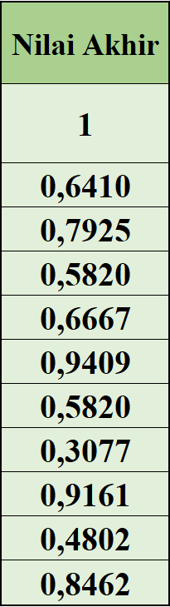

$D_{ij}$ = $\left[\begin{matrix}0.0333 & \begin{matrix}0.0303 & 0.0333 & 0.0125\end{matrix} & 0.0193 \\ 0.0166 & \begin{matrix}0.0303 & 0.0166 & 0.0093\end{matrix} & 0.0097 \\ \begin{matrix}\begin{matrix}\begin{matrix}\begin{matrix}0.0250 \\ 0.0166 \\ 0.0250\end{matrix} \\ 0.0333 \\ 0.0166\end{matrix} \\ 0.0833 \\ 0.0333\end{matrix} \\ 0.0166 \\ 0.0250\end{matrix} & \begin{matrix}\begin{matrix}\begin{matrix}\begin{matrix}0.0151 \\ 0.0227 \\ 0.0151\end{matrix} \\ 0.0227 \\ 0.0227\end{matrix} \\ 0.0151 \\ \begin{matrix}0.0227 \\ 0.0227 \\ 0.0303\end{matrix}\end{matrix} & \begin{matrix}0.0333 \\ 0.0166 \\ \begin{matrix}0.0250 \\ 0.0333 \\ \begin{matrix}0.0166 \\ 0.0833 \\ \begin{matrix}0.0333 \\ \begin{matrix}0.0833 \\ 0.0250\end{matrix}\end{matrix}\end{matrix}\end{matrix}\end{matrix} & \begin{matrix}\begin{matrix}\begin{matrix}\begin{matrix}0.0093 \\ 0.0093 \\ 0.0062\end{matrix} \\ 0.0125 \\ 0.0093\end{matrix} \\ 0.0031 \\ 0.0093\end{matrix} \\ 0.0093 \\ 0.0093\end{matrix}\end{matrix} & \begin{matrix}\begin{matrix}\begin{matrix}\begin{matrix}0.0193 \\ 0.0097 \\ 0.0145\end{matrix} \\ 0.0193 \\ 0.0097\end{matrix} \\ 0.0048 \\ 0.0193\end{matrix} \\ 0.0049 \\ 0.0193\end{matrix}\end{matrix}\right]$
Matriks Keputusan
Hasil Penilaian Akhir

Slide 14
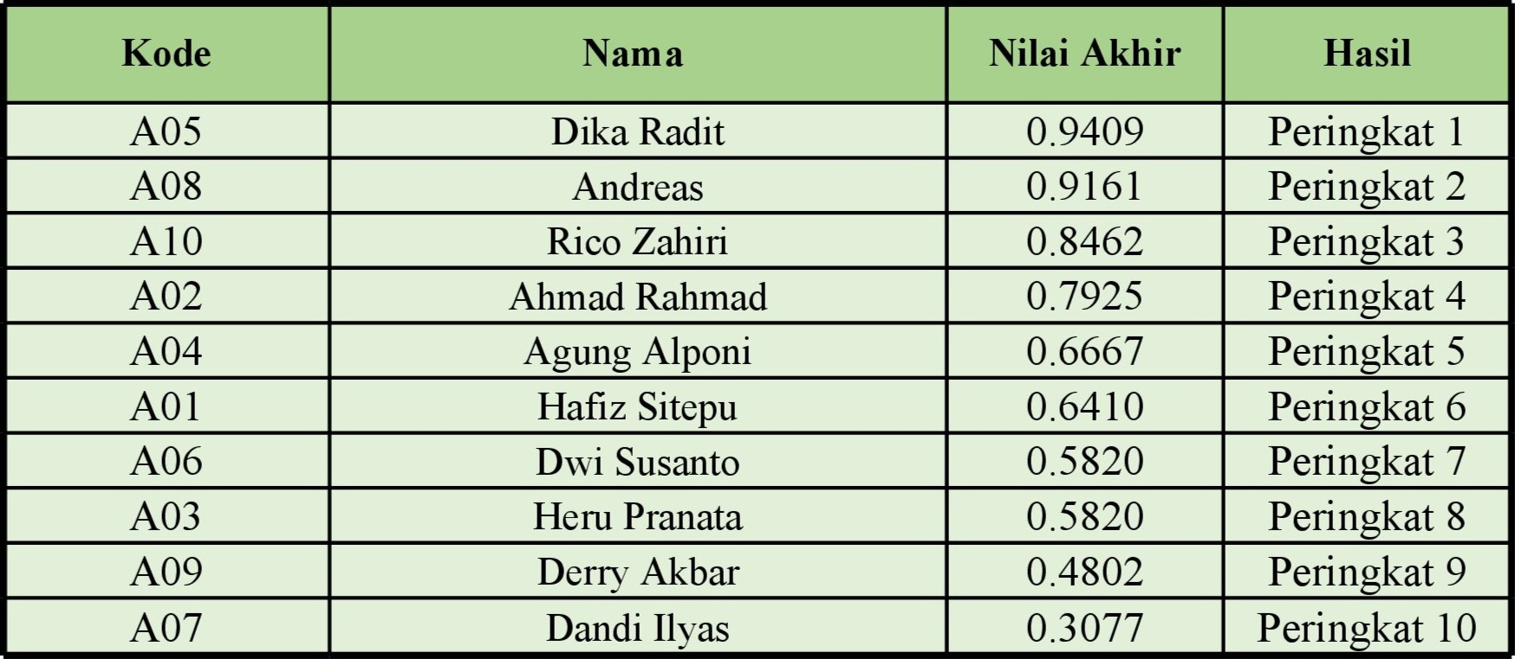
Hasil Perangkingan

Slide 15
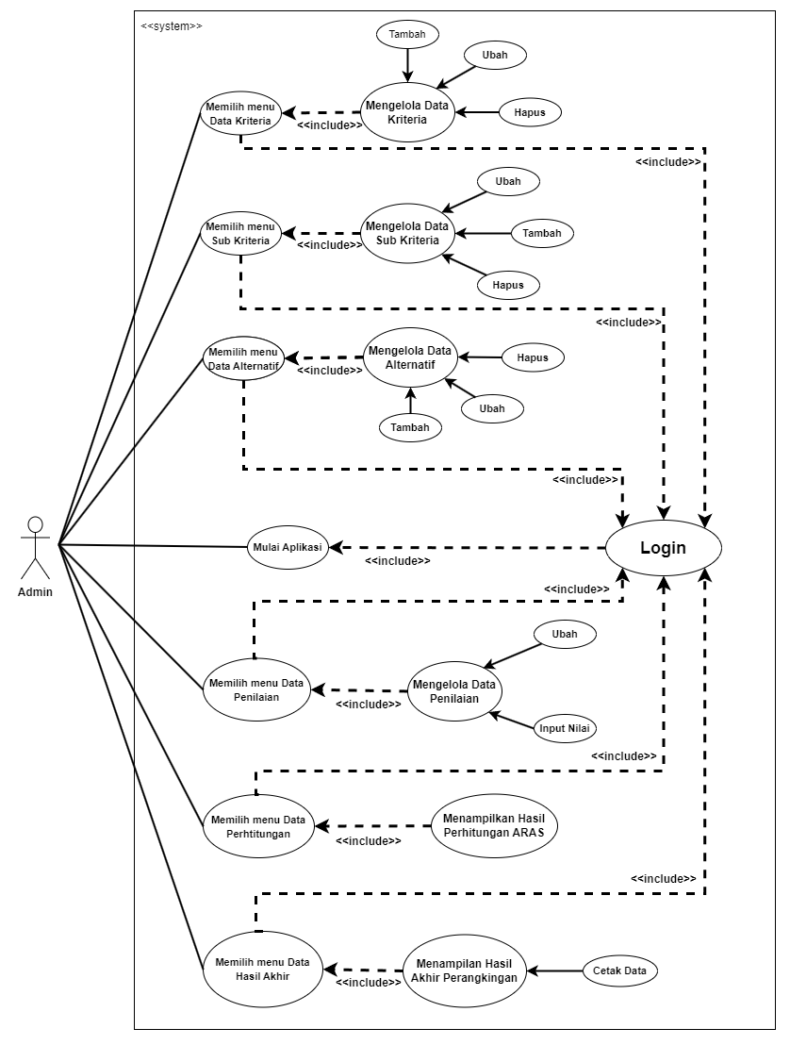
BAB 4
Use Case Diagram

Slide 16
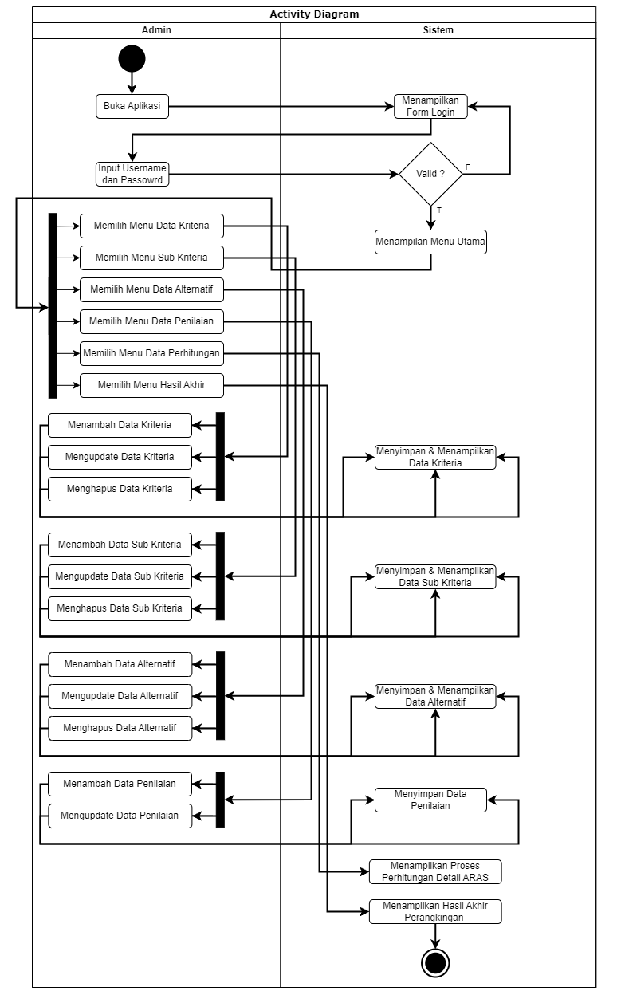
Activity Diagram

Slide 17
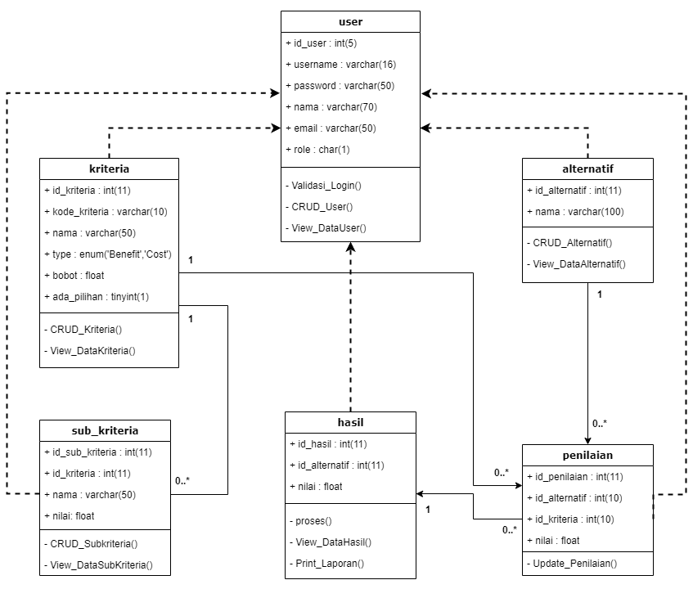
Class Diagram

Slide 18
THANKS FOR LISENNING!

